Slide 1
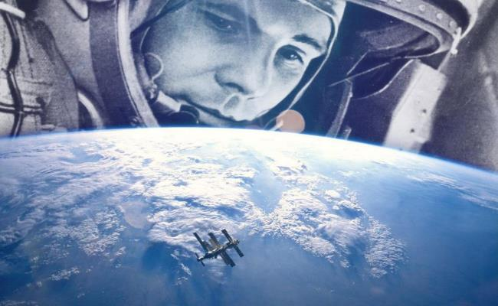
Юрий Гагарин – первый космонавт земли
Выполнила: Иванова ольга викторовна
воспитатель

Slide 2
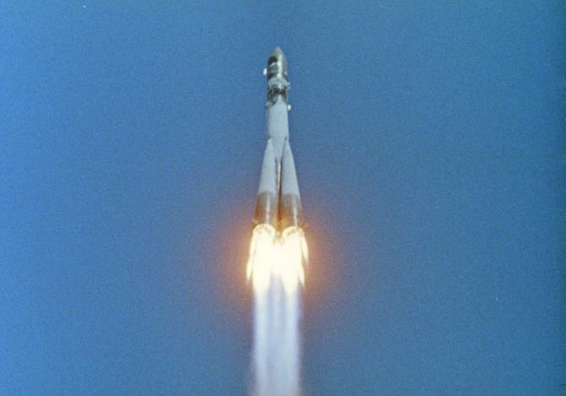
Первый полёт в космос, совершенный человеком в 1961 году, стал знаменательным событием не только в Советском Союзе, но и во всём мире.

Slide 3
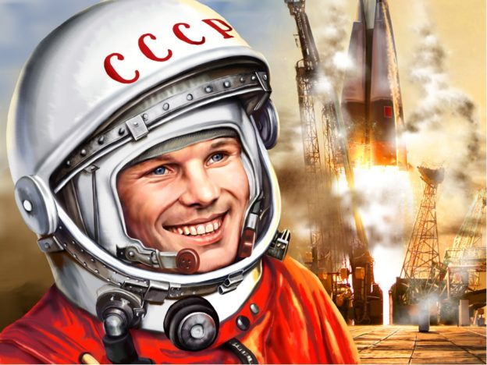
12 апреля 1961 года Юрий Гагарин стал первым человеком в мировой истории, совершившим полёт в космическое пространство.

Slide 4
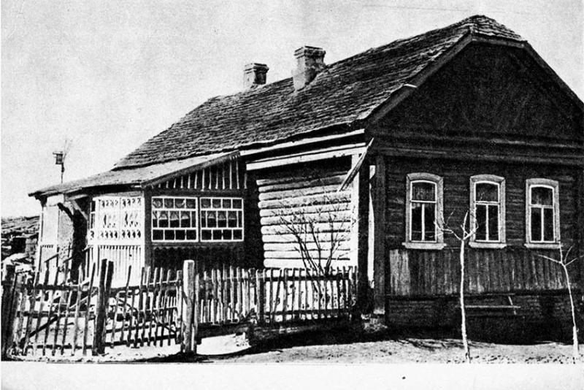
Родился Юрий Гагарин 9 марта 1934 г. в деревне Клушино (ныне Смоленская область), находящейся неподалеку от города Гжатск, который после полёта в космос назвали в его честь. -

Slide 5
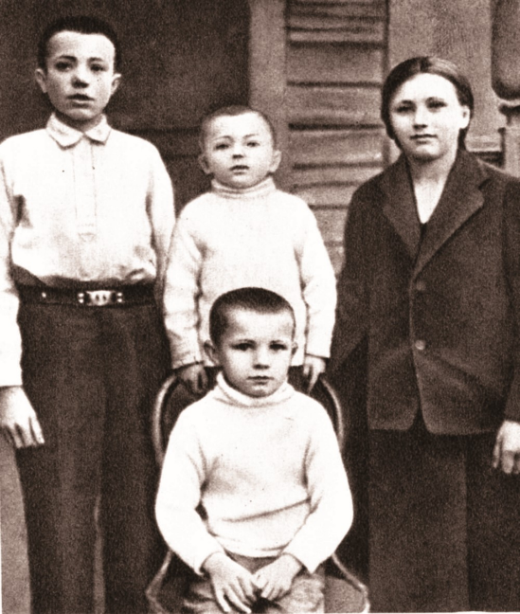
Раннее детство первого космонавта прошло в родной деревне.

Slide 6
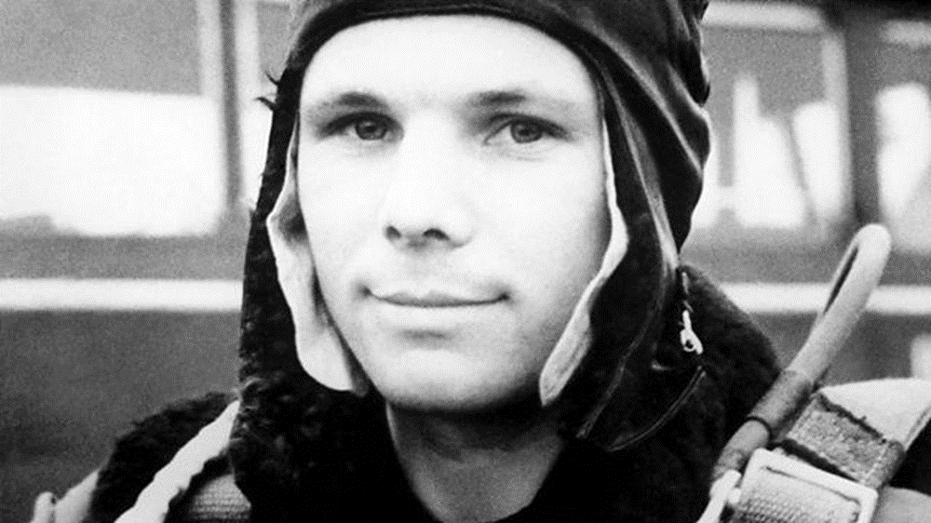
В 1945 г. Гагарины переселились в Гжатск, где Юрий, начиная с 1949 г., учебу в школе совмещал с занятиями в ремесленном училище. В 1951 г. Гагарин поступил в индустриальный техникум, а в 1954 г. отправился в аэроклуб, в котором впервые совершил самостоятельный полёт на самолете.

Slide 7
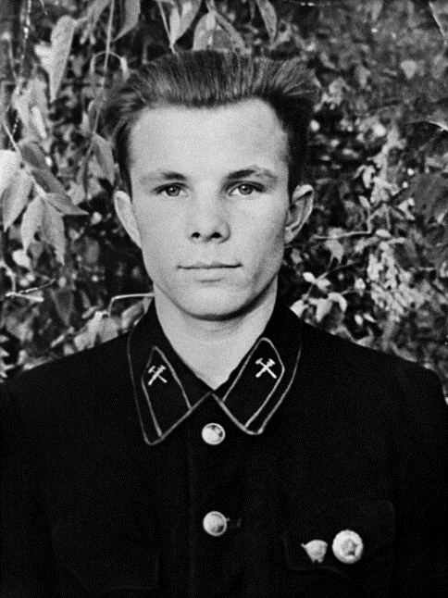
После службы в армии (1955-1957) Гагарин, как подающий надежды молодой человек, был направлен в училище лётчиков имени Ворошилова. Именно во время обучения он начал мечтать о карьере космонавта.

Slide 8
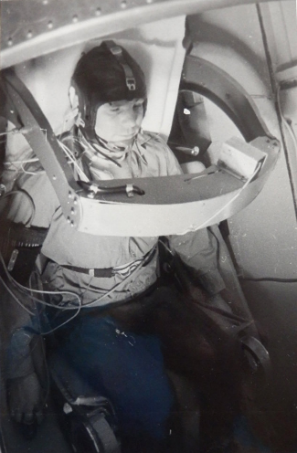
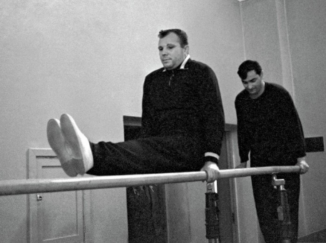
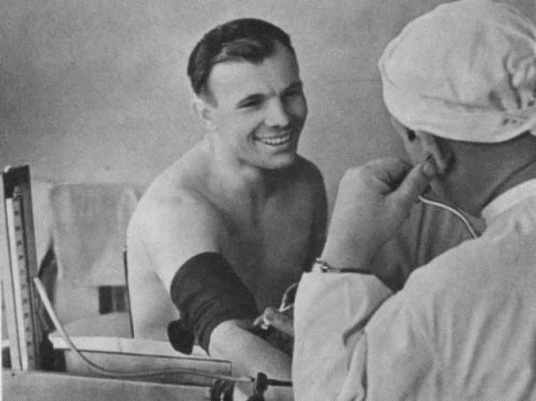
В декабре 1959 года Гагарин написал заявление с просьбой зачислить его в группу кандидатов на первый полёт в космос. Уже через неделю его вызвали в Москву для прохождения всестороннего медицинского обследования. В начале следующего, 1960 года Гагарина признали годным для космических полётов. 3 марта 1960 года он был зачислен в группу кандидатов в космонавты, а спустя некоторое время приступил к тренировкам.

Slide 9
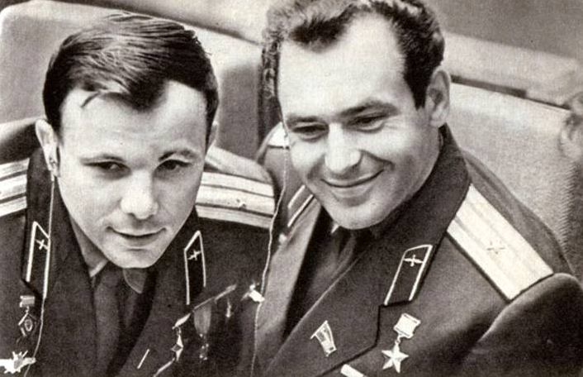
Кроме Гагарина, были еще претенденты на первый полёт в космос, всего было двадцать человек. Никто из них, как и сам Гагарин, не входил в число лучших пилотов страны. Претендентов отбирал сам Королев. Того, кто полетит в космос, определили в последний момент: ими стали Гагарин и его дублер Титов.

Slide 10
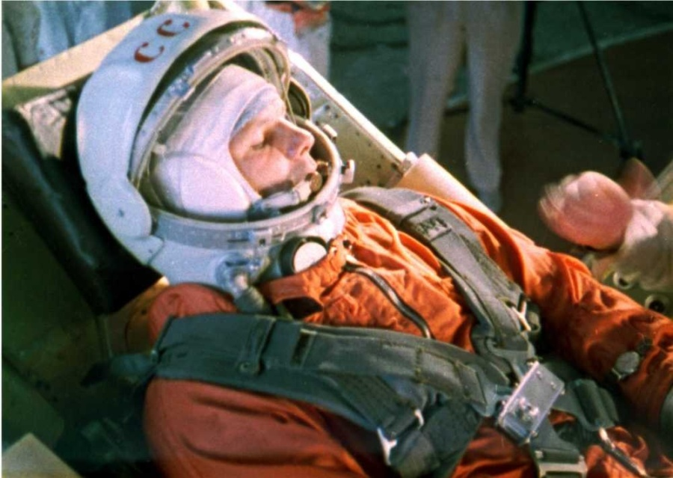
В советской прессе по случаю полёта в космос было подготовлено три сообщения ТАСС о полёте Гагарина в космос. Первое — "Успешное", второе на случай, если он упадёт на территории другой страны или в мировом океане - "Обращение к правительствам других стран", с просьбой помощи в поиске, и третье - "Трагическое", если Гагарин не вернётся живым.

Slide 11
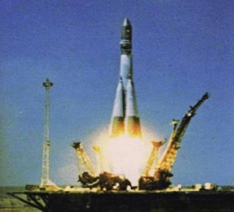
Знаменательное не только для СССР, но и для всего мира событие произошло 12 апреля 1961 года. Именно в тот день, в 9 часов 7 минут, с космодрома Байконур стартовал корабль «Восток» с единственным пилотом на борту, которым был Юрий Гагарин. Этот полёт продлился 1 час 48 минут. За это время корабль, на борту которого впервые оказался человек, совершил один круг вокруг Земли.

Slide 12
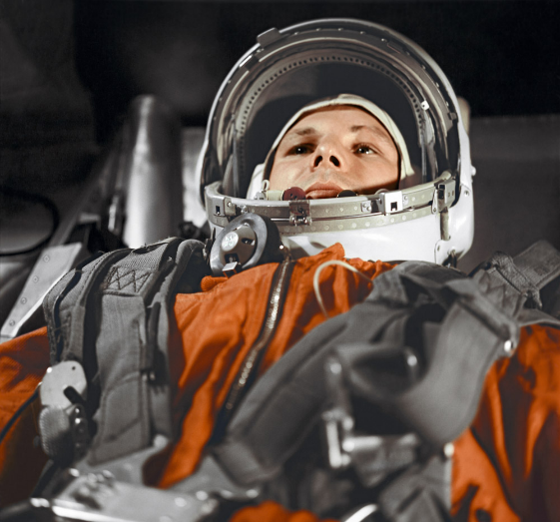
Перед взлётом ракеты Гагарин крикнул: «Поехали!» Это выражение вошло в историю и стало легендарным.

Slide 13
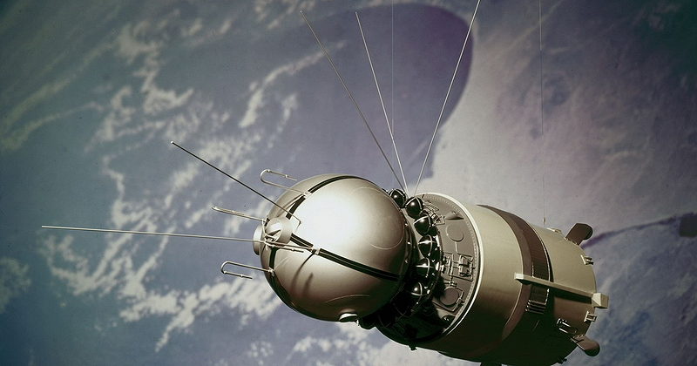
Космический корабль «Восток» выполнил полный круг вокруг Земли и уже в 10 часов 55 минут, на 108-й минуте, завершил легендарный полёт. Из-за некоторых сбоев, произошедших в системе торможения, аппарат с капсулой, в которой находился Юрий Гагарин, приземлился не в радиусе 110 км, как планировалась. Его посадка произошла в районе сел Смеловка и Подгорное Саратовской области.

Slide 14
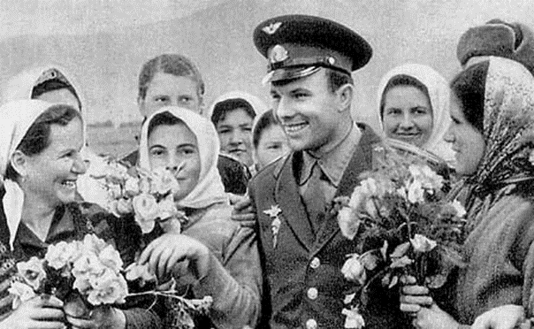
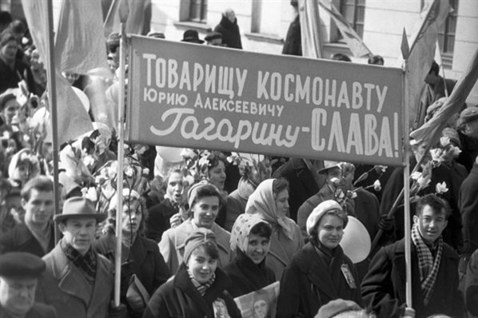
Промозглым днём 14 апреля 1961 г. Москва встречала главного героя страны - первого космонавта Земли Юрия Гагарина

Slide 15
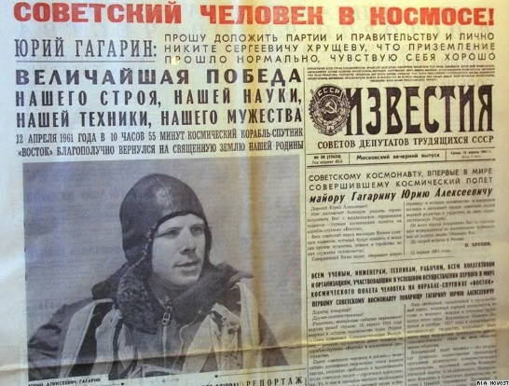
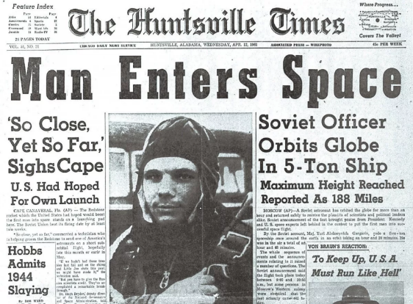
После первого полёта в космос Юрий Гагарин обрёл мировую известность

Slide 16
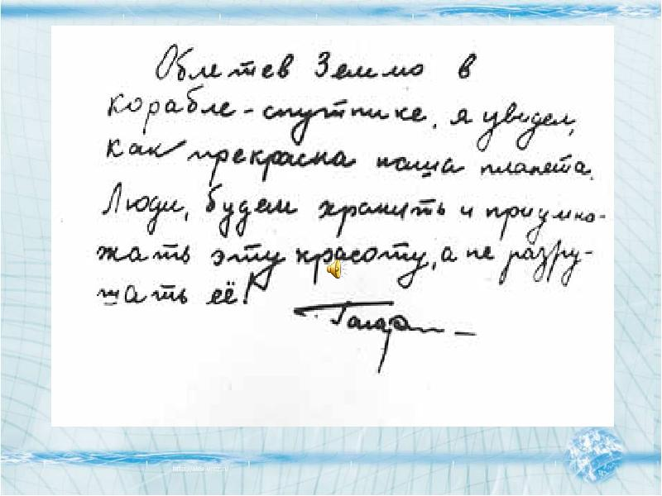
Исторические слова Юрия Гагарина

Slide 17
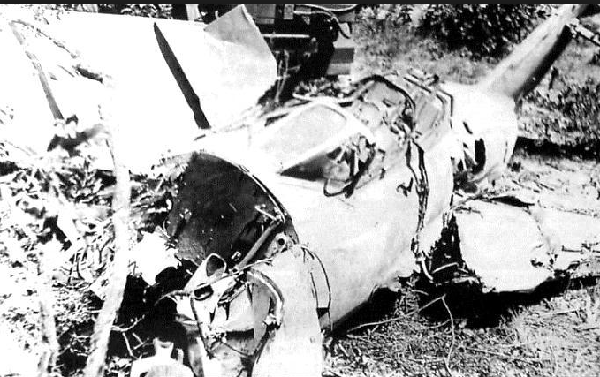
Гагарин Юрий Алексеевич прожил совсем не долгую жизнь. Трагически погиб Гагарин 27 марта 1968 года, во время выполнения привычного полёта на истребителе МиГ-15УТИ. Во время этой тренировки не стало и летчика-инструктора Героя Советского Союза Владимира Серёгина. Их самолёт разбился недалеко от деревни Новосёлово Владимирской области.

Slide 18

Начиная с 1962 года, 12 апреля отмечается в календаре у россиян как День космонавтики. А в 1969 году эта дата получила название Всемирного дня авиации и космонавтики. В 2011 году ООН провозгласила 12 апреля Международным днем полёта человека в космос.

Slide 19
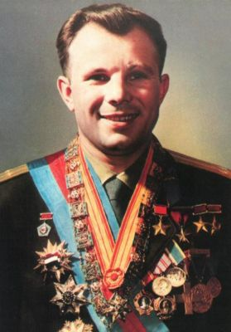
За полёт в космическое пространство Юрию Алексеевичу Гагарину было присвоено звание Героя Советского Союза

Slide 20
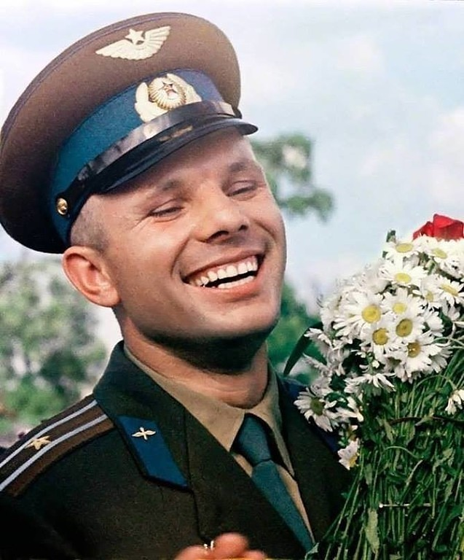
Я помню, солнце в этот день искрилось:
Какой был удивительный апрель!
И в сердце радость с гордостью светилась:
Из космоса Гагарин прилетел!
Его все по улыбке узнавали —
Такой улыбки не было второй!
Весь мир рукоплескал! Все ликовали:
Гагарин облетел наш шар земной!
С тех пор приблизились неведомые дали,
Осваивают космос корабли…
А начинал — российский, славный парень,
ГАГАРИН — ПЕРВЫЙ КОСМОНАВТ ЗЕМЛИ!
И. Левченко

Slide 21
Источники использованных материалов
https://www.syl.ru/article/167076/new_biografiya-gagarina-yuriya-alekseevicha
https://www.obozrevatel.com/life/people/50-let-bez-gagarina-interesnyie-faktyi-o-legendarnom-kosmonavte.htm
http://forum.polismi.org/index.php
http://stranakids.ru/stihi-ko-dniu-kosmonavtiki/
«Наш Гагарин» авт.-сост. Ярослав Голованов. – М.: Прогресс, 1978. – 330с.

Slide 22
